Slide 1
История возникновения часов
Notes:
История возникновения часов

Slide 2
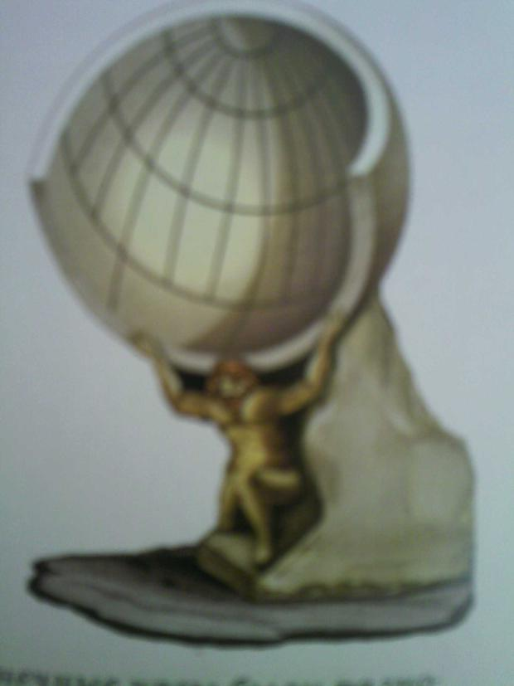
Исторические факты
Первые часы появились более двух с половиной тысяч лет назад в Китае. Это были -солнечные часы.
Этот древний обелиск, служивший для измерения времени, до сих пор стоит на одной из площади Рима.
Notes:
Исторические факты
Первые часы появились более двух с половиной тысяч лет назад в Китае. Это были -солнечные часы.

Slide 3
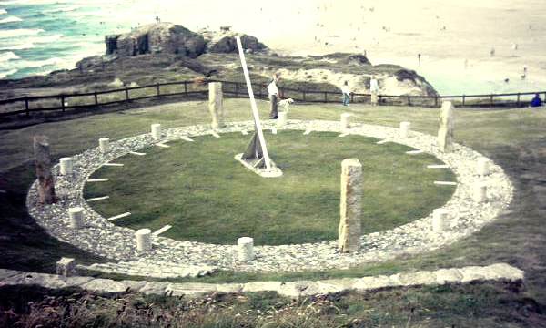
Исторические факты
Следующий этап в истории изобретения часов принадлежит Египту. Именно там появились вторые, известные человечеству солнечные часы.
В Египте часы представляли из себя огромный вертикальный обелиск, имеющий гномон и наземную шкалу.
Египтянам удалось построить часы, которые простояли до наших дней, и высота обелиска которых составляла 34 метра.
Notes:
Исторические факты
Следующий этап в истории изобретения часов принадлежит Египту. Именно там появились вторые, известные человечеству солнечные часы.
В Египте часы представляли из себя огромный вертикальный обелиск, имеющий гномон и наземную шкалу.

Slide 4
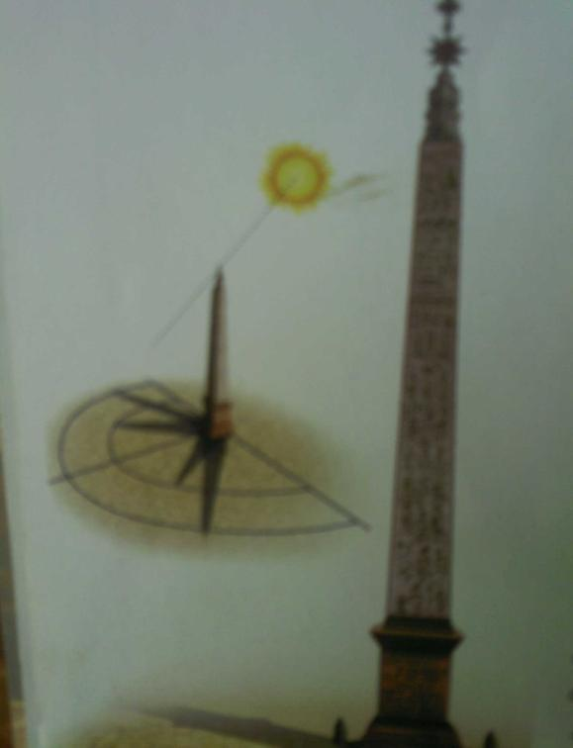
Солнечные часы
Солнечные часы были разнообразны.
Солнечные часы стали использовать около 5,5 тысяч лет назад, в 3500 году до нашей эры.
Notes:
Солнечные часы
Солнечные часы были разнообразны.
Солнечные часы стали использовать около 5,5 тысяч лет назад, в 3500 году до нашей эры.

Slide 5
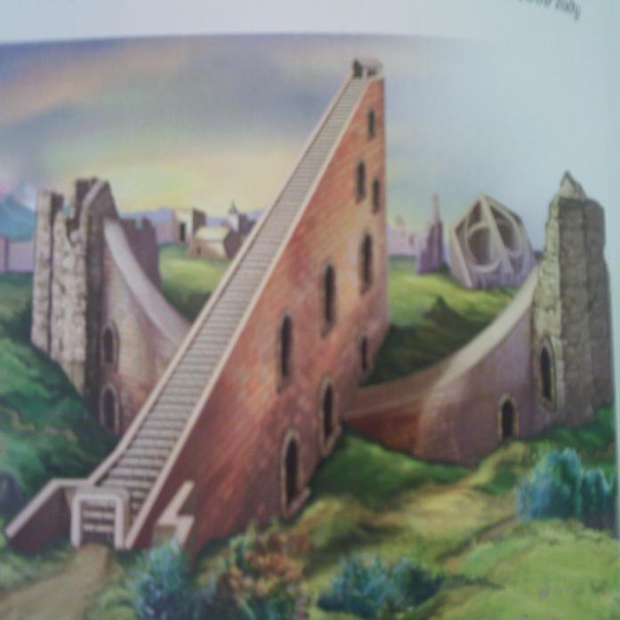
Солнечные часы
Гигантские солнечные часы, сооружены в Индии в 1724 году для астрономических наблюдений.
Notes:
Солнечные часы
Гигантские солнечные часы, сооружены в Индии в 1724 году для астрономических наблюдений.

Slide 6
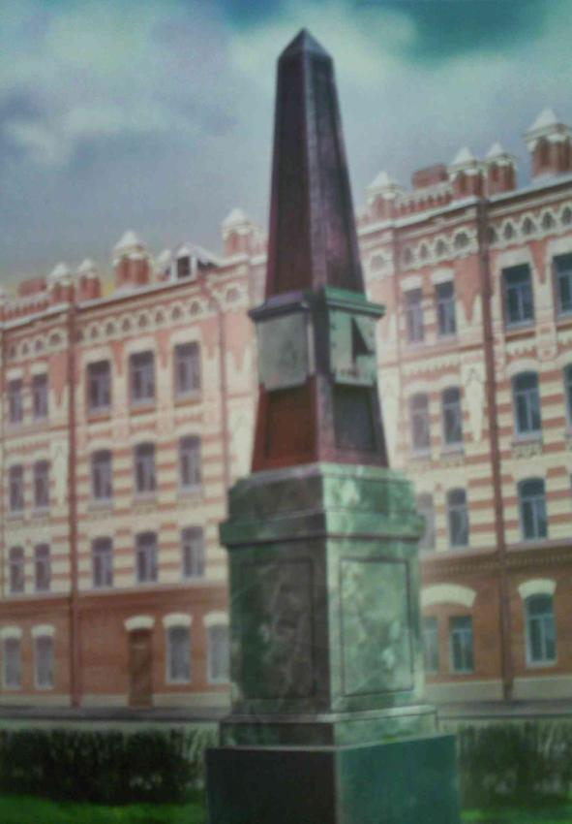
Солнечные часы
Солнечные часы просуществовали много веков.
В некоторых городах, например, в Москве и Петербурге они сохранились до сих пор
Notes:
Солнечные часы
Солнечные часы просуществовали много веков.
В некоторых городах, например, в Москве и Петербурге они сохранились до сих пор

Slide 7
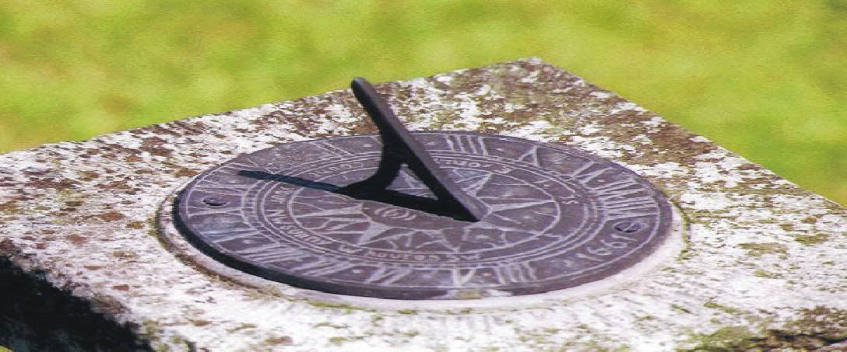
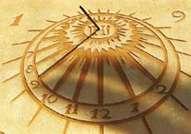
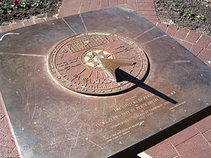
Солнечные часы
Notes:
Солнечные часы

Slide 8
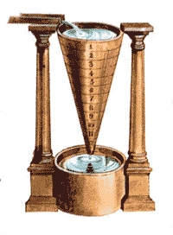
Водяные часы
Водяные часы изобрели приблизительно 3,4 тысячи лет назад, то есть, где-то в1400 году до нашей эры.
Notes:
Водяные часы
Водяные часы изобрели приблизительно 3,4 тысячи лет назад, то есть, где-то в1400 году до нашей эры.

Slide 9
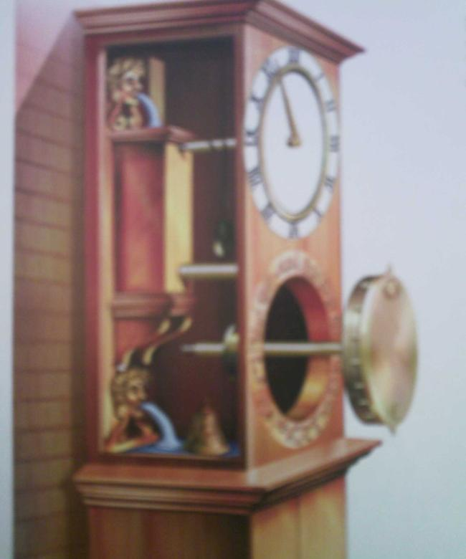
Водяные часы
Автоматические водяные часы с круглым циферблатом и часовой стрелкой.
Notes:
Водяные часы
Автоматические водяные часы с круглым циферблатом и часовой стрелкой.

Slide 10
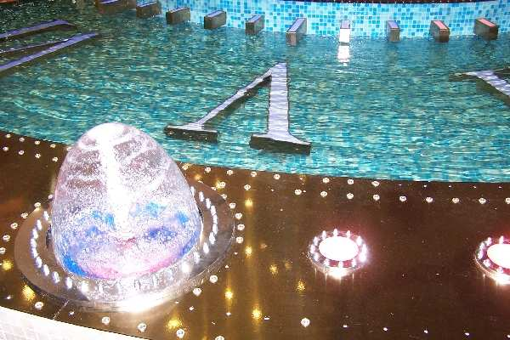
Водяные часы
Notes:
Водяные часы

Slide 11
Огненные часы
Огненные часы произошли примерно 30000 лет тому назад и появились в Китае.
Они состояли из спирали или палочки из горючего материала с подвешенными металлическими шариками. При сгорании материала шарики падали в фарфоровую вазу, производя звон.
Notes:
Огненные часы
Огненные часы произошли примерно 30000 лет тому назад и появились в Китае.
Они состояли из спирали или палочки из горючего материала с подвешенными металлическими шариками. При сгорании материала шарики падали в фарфоровую вазу, производя звон.

Slide 12
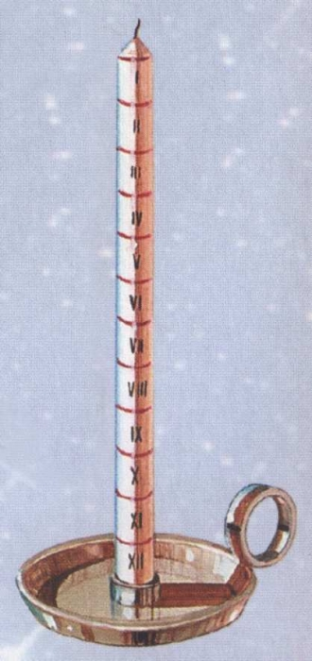
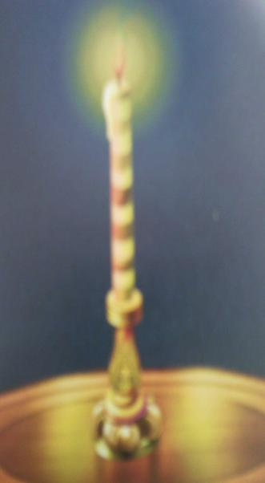
Огненные часы
Свеча, размеренная на равные доли, служила примитивными часами.
Notes:
Огненные часы
Свеча, размеренная на равные доли, служила примитивными часами.

Slide 13
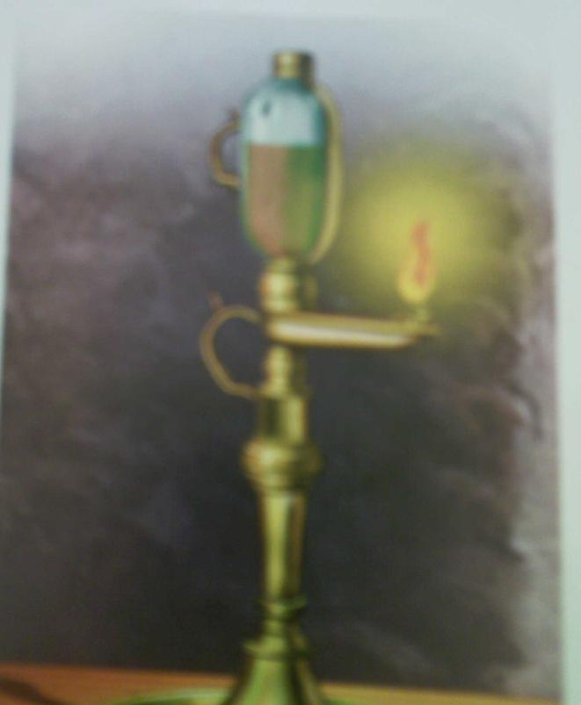
Огненные часы
В лампах-часах время определялось по уровню ещё не сгоревшего масла.
Notes:
Огненные часы
В лампах-часах время определялось по уровню ещё не сгоревшего масла.

Slide 14
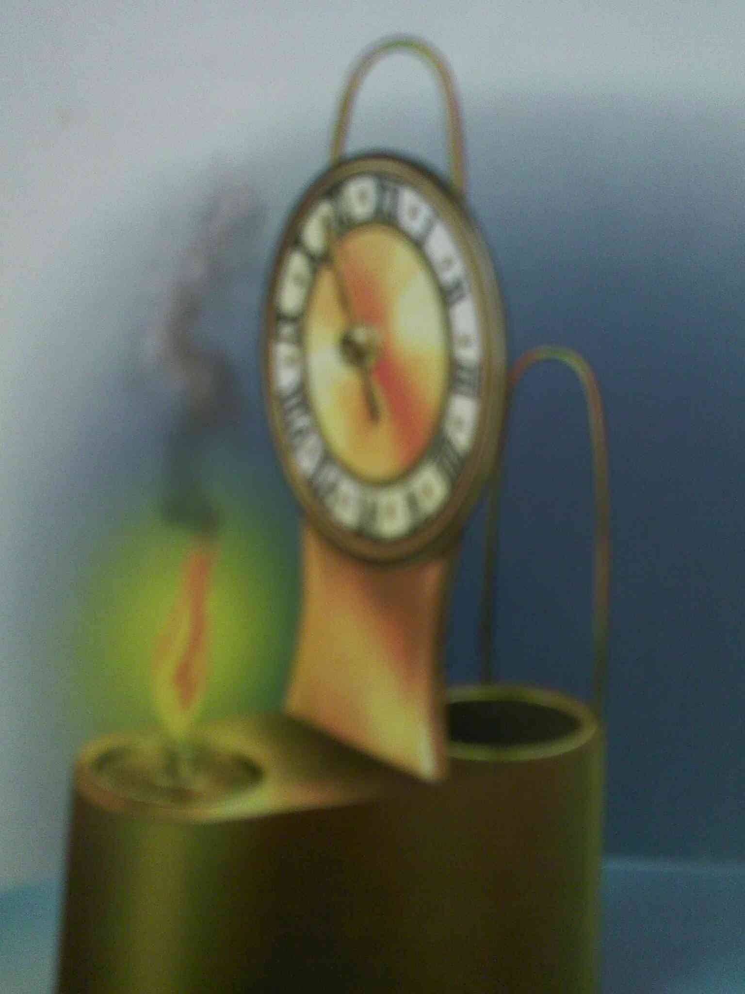
Огненные часы
Во Франции в 1819 году появилась лама-часы с циферблатом и часовой стрелкой.
Notes:
Огненные часы
Во Франции в 1819 году появилась лама-часы с циферблатом и часовой стрелкой.

Slide 15
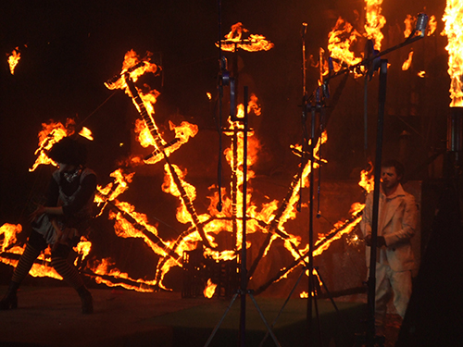
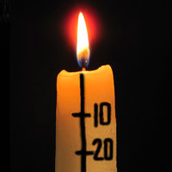
Огненные часы
Notes:
Огненные часы

Slide 16
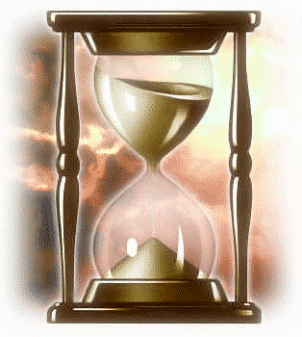
Песочные часы
Песочные часы произошли в Западной Европе примерно в конце 17 века.
Notes:
Песочные часы
Песочные часы произошли в Западной Европе примерно в конце 17 века.

Slide 17
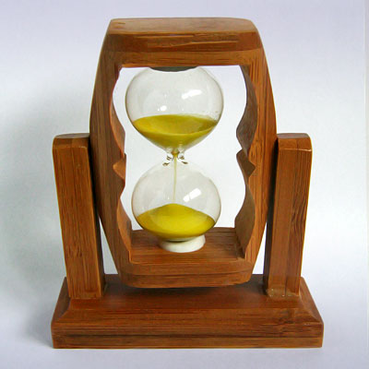
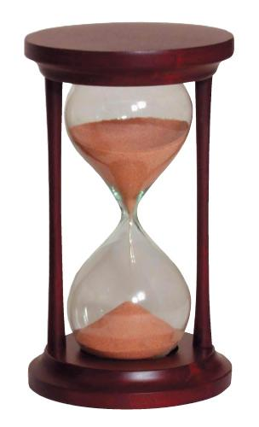
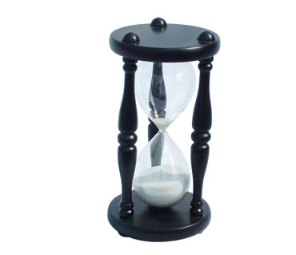
Песочные часы
Notes:
Песочные часы

Slide 18
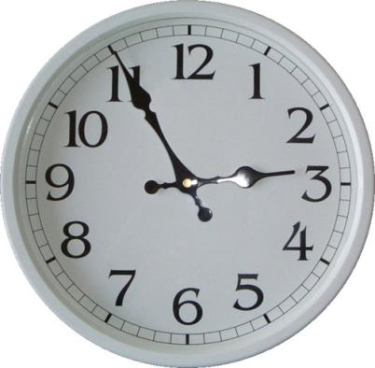
Механические часы
Первое упоминание о механических часах содержится в византийских книгах конца 6-го века н.э
Знакомые нам механические часы изобретены «всего» лет 700 назад – в 1250 году
Notes:
Механические часы
Первое упоминание о механических часах содержится в византийских книгах конца 6-го века н.э
Знакомые нам механические часы изобретены «всего» лет 700 назад – в 1250 году

Slide 19
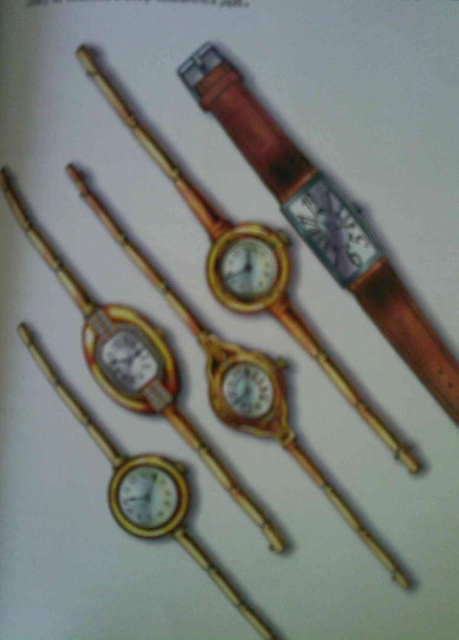
Наручные часы
Наручные часы произошли в 1504 году
Notes:
Наручные часы
Наручные часы произошли в 1504 году

Slide 20
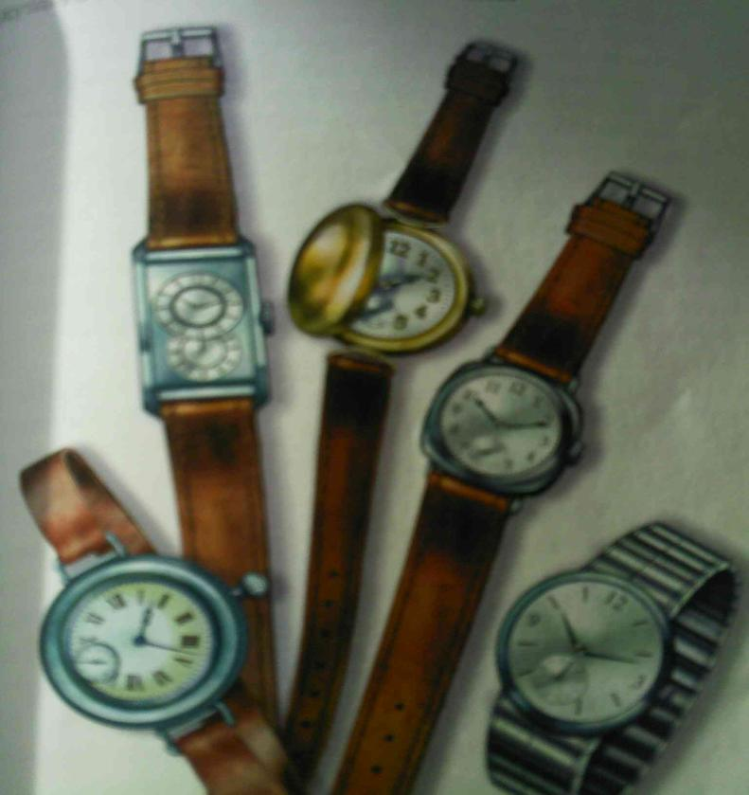
Наручные часы
Мужские наручные часы времён Первой мировой войны.
Notes:
Наручные часы
Мужские наручные часы времён Первой мировой войны.

Slide 21
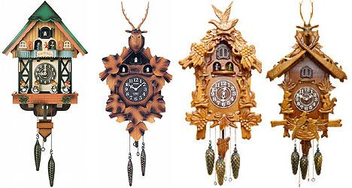
Часы «Кукушка»
Знаменитая кукушка в часах появилась в Германии в начале 18-го века. Изобрел "кукушку" Мастер Кеттерер.
Он собирался засунуть в часы "петуха", но его "голос" оказался слишком сложным для воспроизведения. Пришлось остановиться на примитивном куковании, популярном во всем мире вот уже 200 лет.
Notes:
Часы «Кукушка»
Знаменитая кукушка в часах появилась в Германии в начале 18-го века. Изобрел "кукушку" Мастер Кеттерер.
Он собирался засунуть в часы "петуха", но его "голос" оказался слишком сложным для воспроизведения. Пришлось остановиться на примитивном куковании, популярном во всем мире вот уже 200 лет.

Slide 22
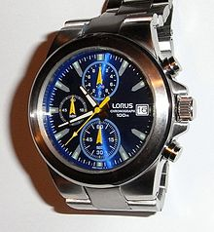
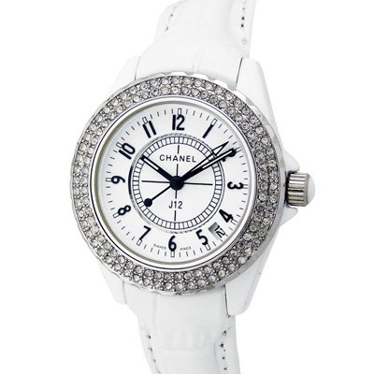
ЧАСЫ 20 века
Кварцевые
Notes:
ЧАСЫ 20 века
Кварцевые

Slide 23
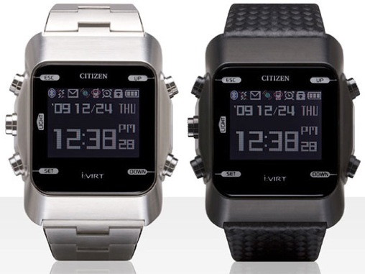
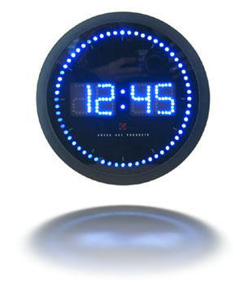
ЧАСЫ 20 века
электронные
Notes:
ЧАСЫ 20 века
электронные

Slide 24
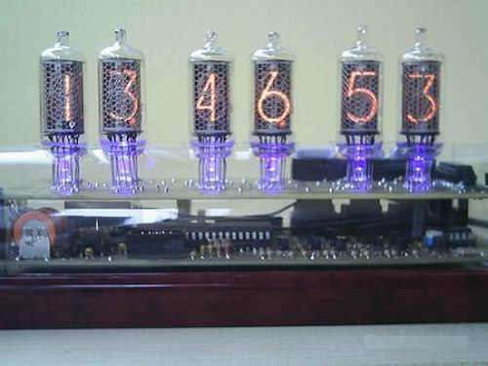
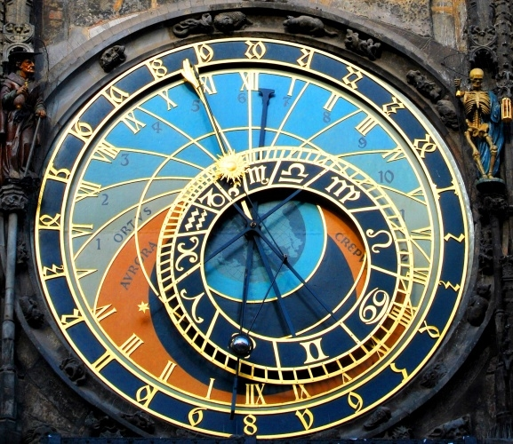
ЧАСЫ 20 века
Атомные
Атомные часы имеют погрешность в 1 секунду за шесть миллионов лет.
Notes:
ЧАСЫ 20 века
Атомные
Атомные часы имеют погрешность в 1 секунду за шесть миллионов лет.

Slide 25
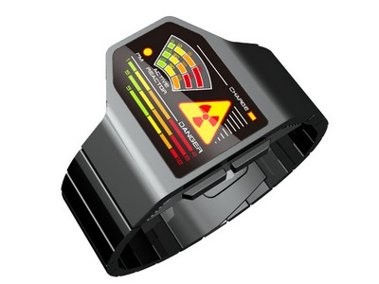
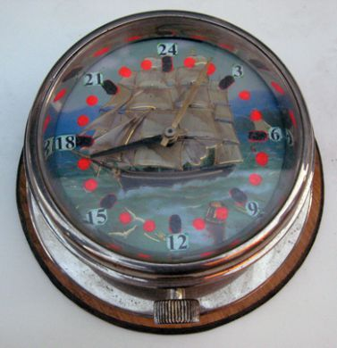
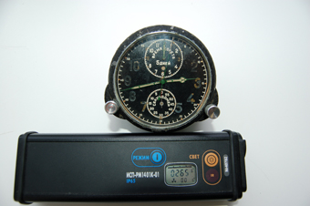
ЧАСЫ 20 века
Радиоактивные
Существуют даже радиоактивные часы. С их помощью учёные измеряют очень большие промежутки времени – тысячи и даже миллионы лет. Например, возраст археологической находки.
Notes:
ЧАСЫ 20 века
Радиоактивные
Существуют даже радиоактивные часы. С их помощью учёные измеряют очень большие промежутки времени – тысячи и даже миллионы лет. Например, возраст археологической находки.

Slide 26
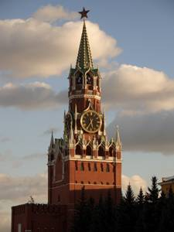
Столетья разрешаются от бремени,
Плоды приносят год, и день, и час.
Пока у нас в руках частичка времени,
Пускай оно работает на нас!
С.Я. Маршак
Notes:
Столетья разрешаются от бремени,
Плоды приносят год, и день, и час.
Пока у нас в руках частичка времени,
Пускай оно работает на нас!
С.Я. Маршак

